Slide 1
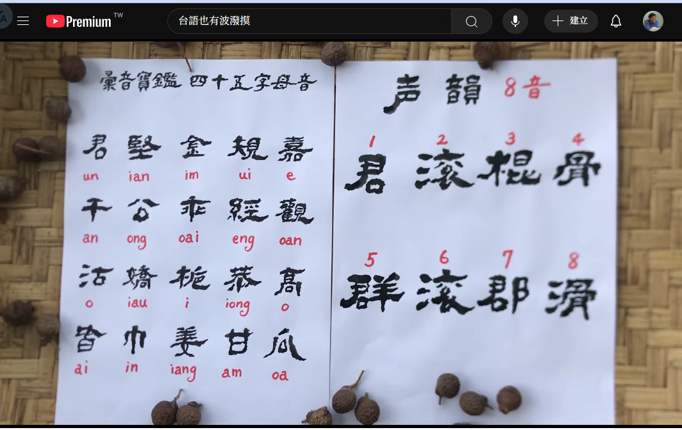
四聲八調與變調 v0.31

Slide 2
漢字標音

Slide 3
漢字標音
漢字標音 ＝ 聲母 ＋ 韻母 ＋ 聲調
台羅拼音（聲調符號）
十五音反切
方音符號
tōng
公
七
地
洞
ㄉㆲ
├
tɔŋ⁷
寬式國際音標（IPA）
台羅拼音： tōng（ tong7 ）
寬式國際音標： tɔŋ⁷
十五音反切： 公七地
方音符號： ㄉㆲ├

Slide 4
聲調在漢字發音之作用
漢字之【標音】，即便【聲母】與【韻母】相同，但仍會因【聲調】不同，導致漢字之發音不同。
花車
【標本調】：
hue1-tshia1
【標變調】：
hue1~7 tshia1
火車
【標本調】：
hue2-tshia1
【標變調】：
hue2~1 tshia1
貨車
【標本調】：
hue3-tshia1
【標變調】：
hue3~2 tshia1

Slide 5
四聲八調定義

Slide 6
四聲
舒聲韻
促聲韻
平聲調
仄聲調
舒聲韻是漢語音韻學和漢語方言學術語，指不以塞音為韻尾的韻母，與促聲韻相反，簡稱舒聲。 現代官話普通話將所有促聲韻漢字發成舒聲韻。 在分析唐詩等古典詩詞詩，《廣韻》等韻書分漢字讀音為平、上、去、入四類聲調，平、上、去皆配舒聲韻，入聲皆配促聲韻。
平仄是中文詩詞中用字的聲調，用以區分字的陰平、陽平和上、去、入聲。 「平」指平聲，而「仄」則指上聲、去聲和入聲。 在詩詞創作中，平仄的運用有著嚴格的格律要求，用以營造詩歌的音韻美感。

Slide 7
四聲八調之【調名】定義

Slide 8
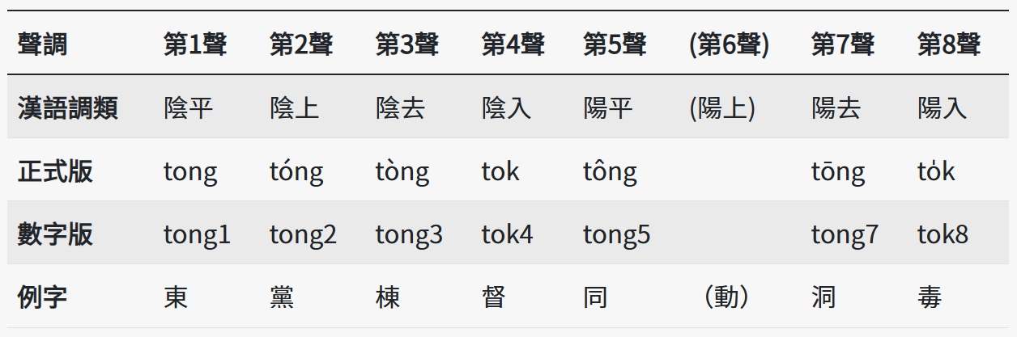
台羅拼音之四聲八調

Slide 9
四聲八調-不用調符，以數值調號表聲調

Slide 10
四聲八調助記法
正確掌握「台羅拼音」，八個聲調之發音方法

Slide 11
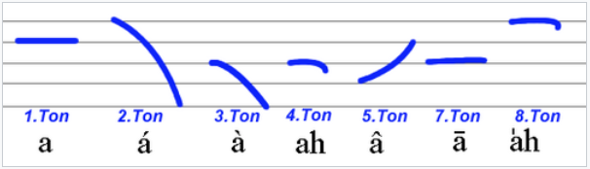
四聲八調：調值助記法
5
4
3
2
1

Slide 12
四聲八調：調值助記法
方言腔調不同
調值不同

Slide 13
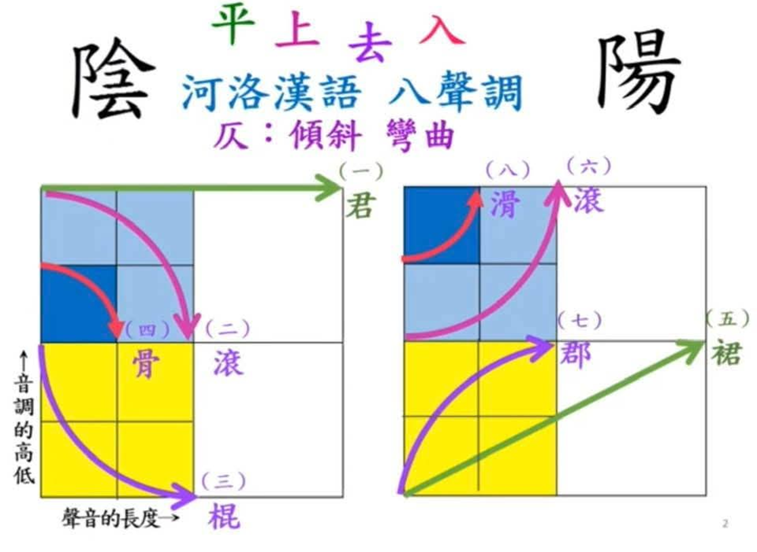
四聲八調：音高聲長助記法

Slide 14
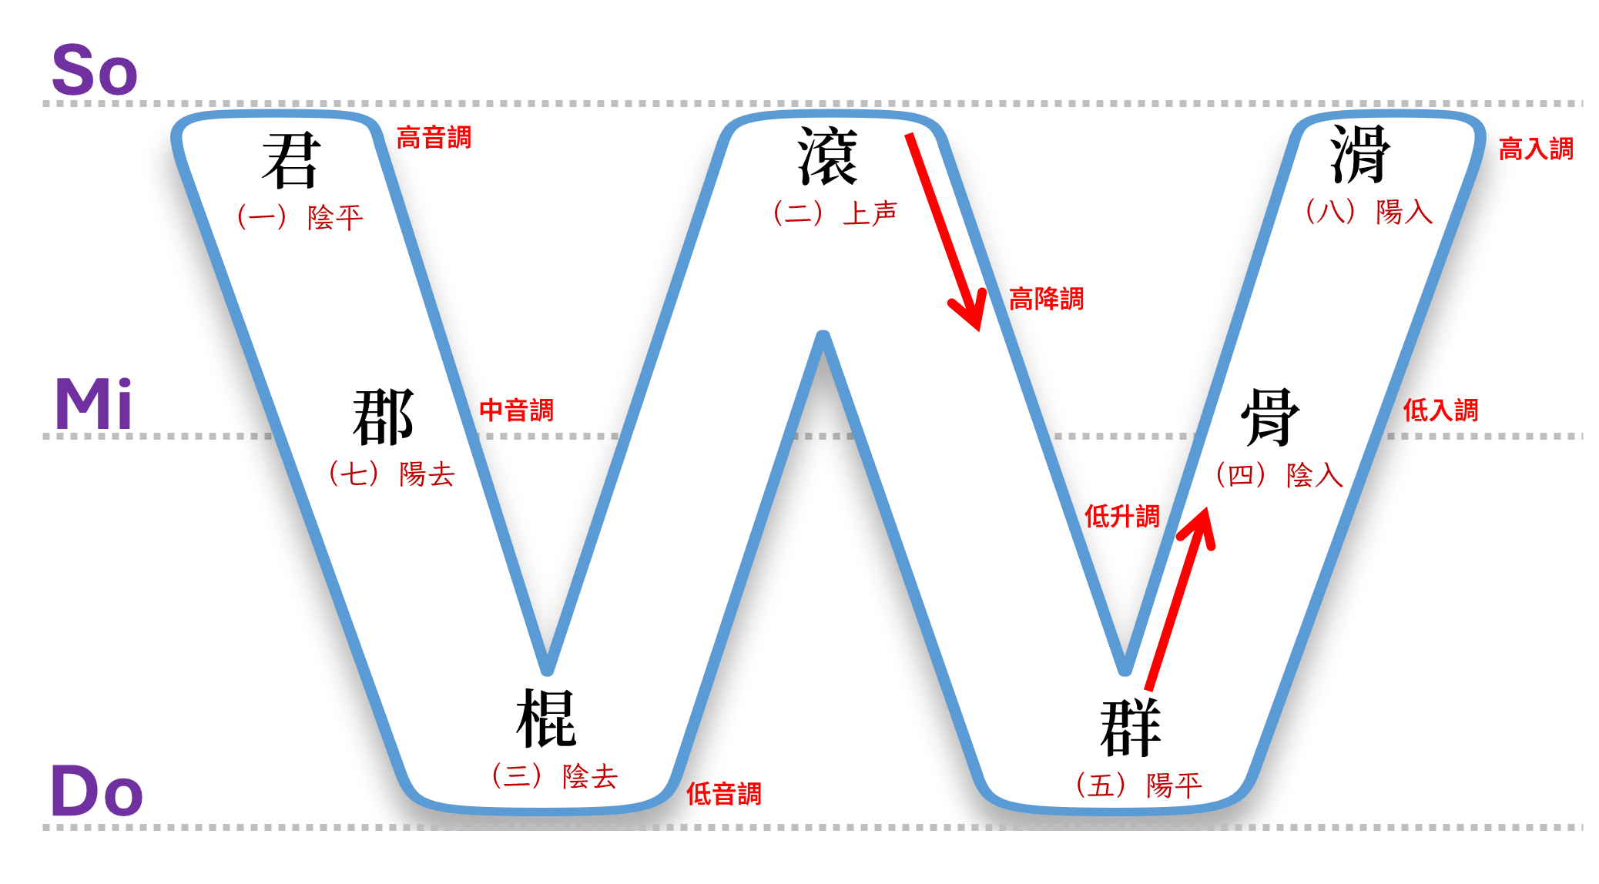
四聲八調：W助記法

Slide 15
八調之變調規則
閩南語漢字之【讀音】，當【單字】組合成【詞彙】，原【標音】中之【聲調】，需進行「變調轉換」；
漢字為【單字】時，其【標音】使用之【聲調】，稱為：【本調】；
漢字組成【詞彙】時，其【標音】使用之【聲調】，稱為：【變調】 。

Slide 16
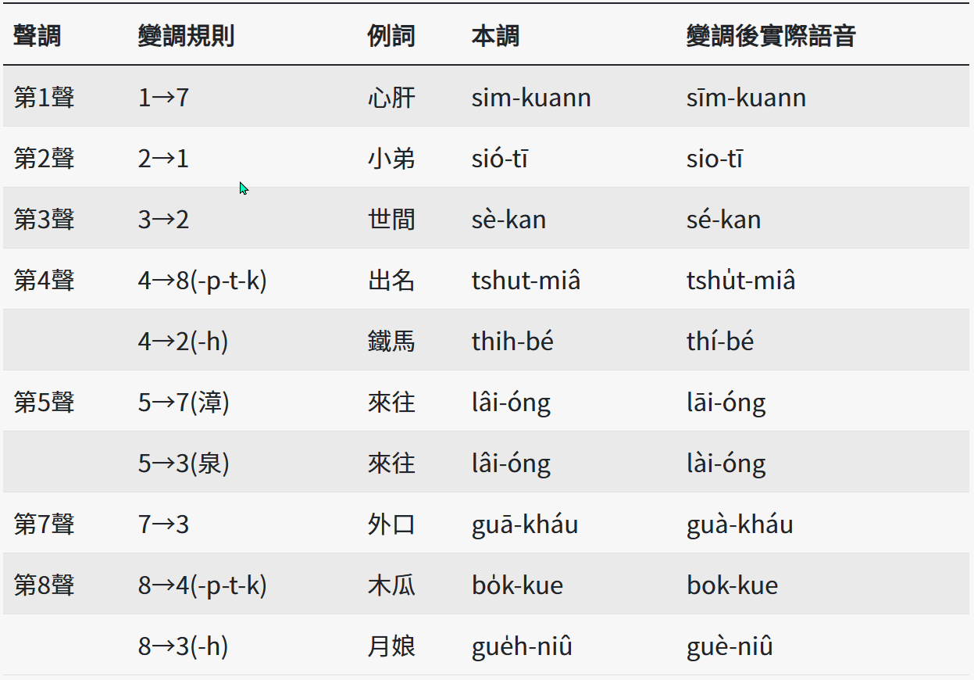
變調規則（台灣/廈門腔）

Slide 17
變調規則（台灣/廈門腔）
1.【高降中】得【中音調】 （陽去調/七聲調） ；
2.【中降低】得【低音調】 （陰去調/三聲調） ；
3.【低升高】得【高降調】 （上声調/二聲調）；
4.【高降】取【高】得【高音調】 （陰平調/一聲調） ；
5.【低升】取【中】得【中音調】 （陽去調/七聲調） ；
《入聲韻尾：p/t/k》
6.【低入升高入】得【高入調】（陽入調/八聲調）；
7.【高入降低入】得【低入調】（陰入調/四聲調）；
《入聲韻尾：h》
8.【低入變高降】得【高降調】（上声調/二聲調）；
9.【高入變低音】得【低音調】（陰去調/三聲調）。

Slide 18
變調規則助記圖（台灣/廈門腔）
1
2
h
4
5
p/t/k
漳州腔
泉州腔
7
3
h
8

Slide 19
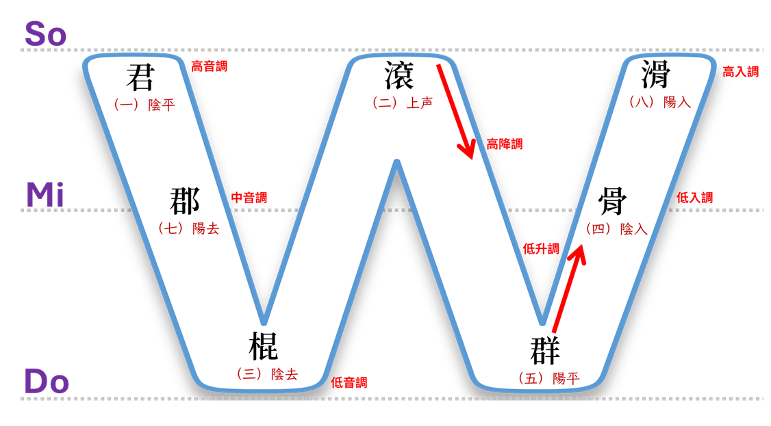
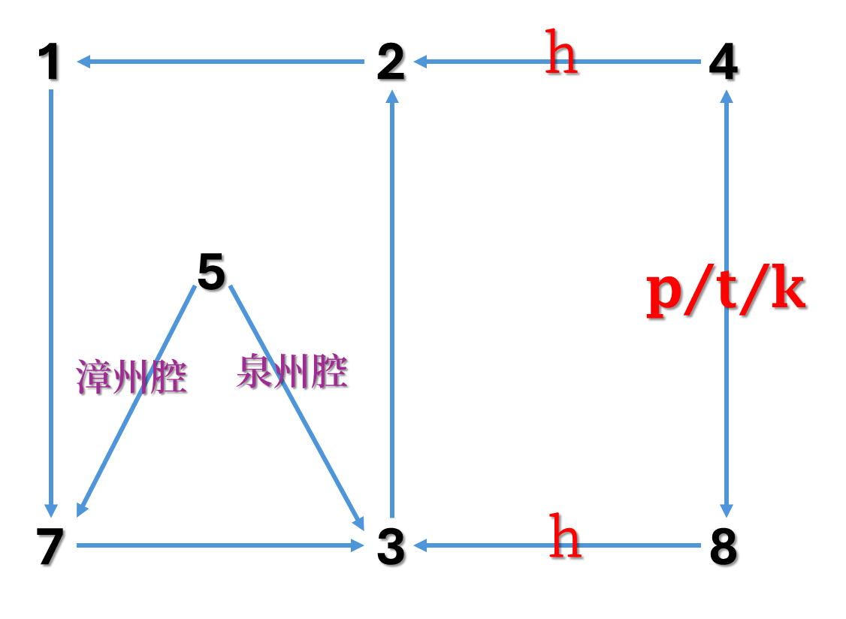
變調實例（台灣/廈門腔）
1.【高降中】；
2.【中降低】；
3.【低升高】；
4.【高降】取【高】；
5.【低升】取【中】；
《入聲韻尾：p/t/k》
6.【低入升高入；
7.【高入降低入】；
《入聲韻尾：h》
8.【低入變高降】；
9.【高入變低音】。

Slide 20
變調實例（台灣/廈門腔）

Slide 21
變調實例（台灣/廈門腔）
人情留一線，日後好相看。
【台羅拼音】：
Jîn-tsîng lâu tsi̍t suànn, ji̍t-āu hó sio khuànn.
【台羅拼音用調號標本調】：
Jin5-tsing5 lau5 tsit8 suann3, jit8-au7 ho2 sio1 khuann3.
【台羅拼音用調號標變調】：
Jin5~7 tsing5 lau5~7 tsit8~4 suann3, jit8~4 au7 ho2~1 sio1~7 khuann3.
三百六十行，行行出狀元。
【台羅拼音】：
Sann-pah la̍k-tsa̍p hâng ,
hâng-hâng tshut tsiōng-guân.
【台羅拼音用調號標本調】：
Sann1-pah4 lak8-tsap8 hang5, hang-hang5 tshut4 tsiong7-guan5.
【台羅拼音用調號標變調】：
Sann1~7 pah4~2 lak8~4 tsap8~4 hang5, hang5~7 hang5 tshut4~8 tsiong7~3 guan5.

Slide 22
附錄：台羅拼音

Slide 23
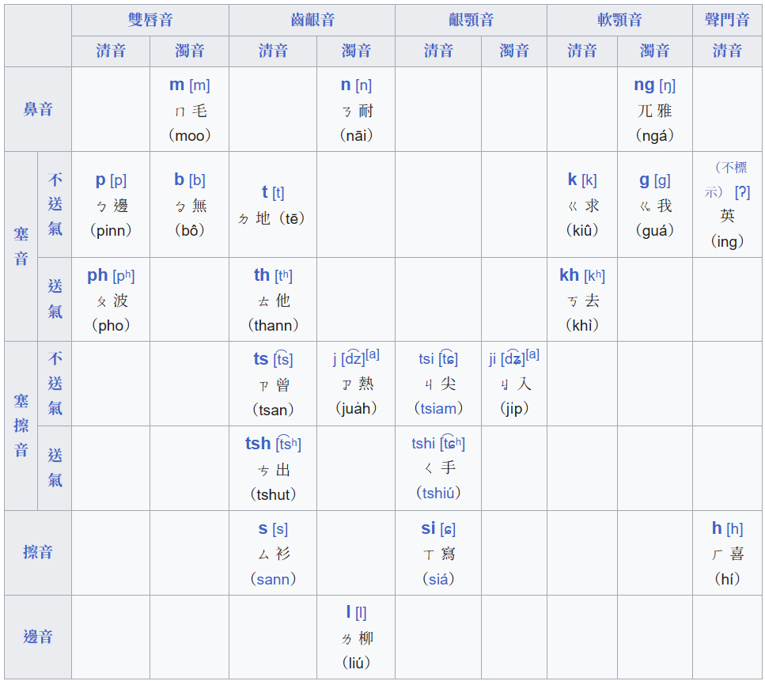
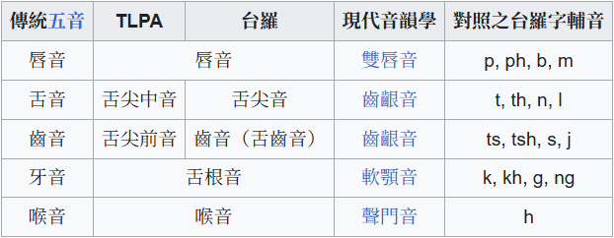
台羅拼音：聲母
【聲母】：
【羅馬拼音字母發音】：
【羅馬拼音字母】之【發音】，不同於【英文字母】；
羅馬拼音字母【t】之【發音】不是【KK音標】的【t】；而是【漢語拼音】之【d】發音。

Slide 24
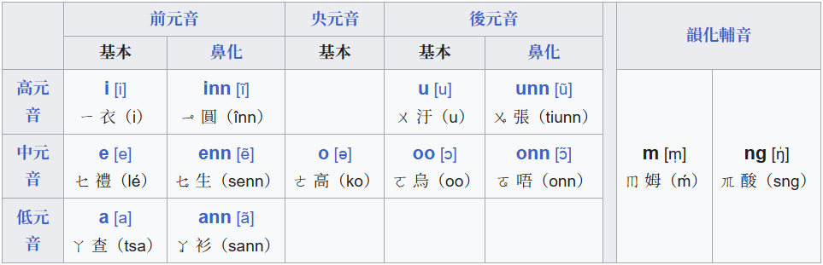
台羅拼音：韻母（一）
【元音及輔音】：
【韻尾】：
閩南語的韻尾有兩個元音、三個鼻音、四個塞音，有些音節沒有韻尾。可分為舒聲韻（-i、-u、-m、-n、-ng）及 入聲韻（-p、-t、-k、-h）。

Slide 25
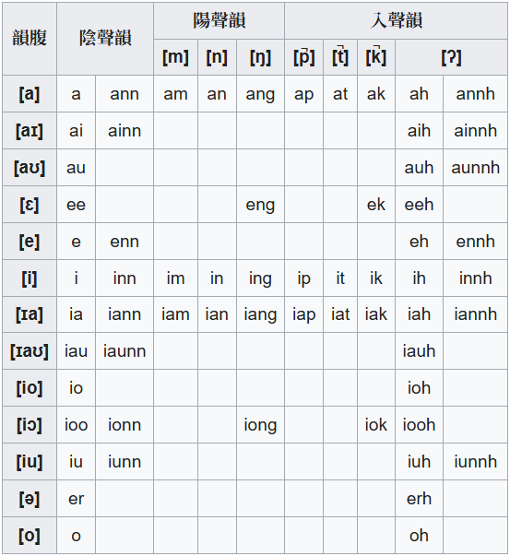
台羅拼音：韻母（二）
【韻母列表上】：

Slide 26
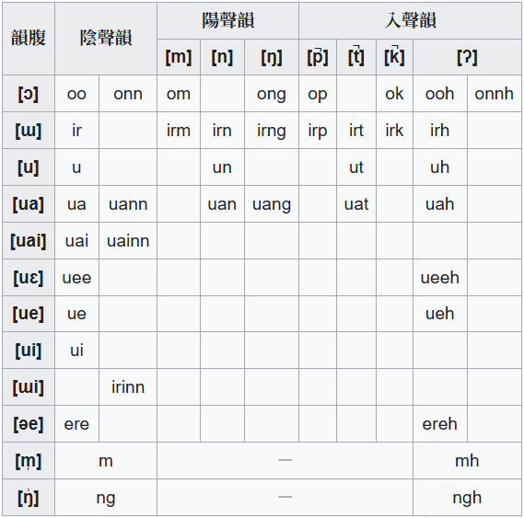
台羅拼音：韻母（三）
【韻母列表下】：

Slide 27
台羅拼音：韻母（四）
【韻母結構】：
漢字標音 = 聲母 + 韻母 + 聲調
韻母 = 韻頭 + 韻腹 + 韻尾（【韻腹】是必要元素，而【韻頭】和【韻尾】則可有可無。 ）
韻頭：亦稱為介音，位於韻腹之前，是韻母中較不明顯的部分，通常由-i-、-u-等高元音充當；
韻腹：為韻母中心，發音最是響亮的部分，可由多個元音組成，最響亮的那個元音是即為韻腹；
韻尾：位於韻腹之後，是韻母的收尾部分，可以由元音（-i、-u）、輔音（ -m、-n、-ng ）、入聲韻（-p、-t、-k、-h）充當。
【舉例說明】：
【涼】liâng / liang5:
韻母：iang
韻頭：i
韻腹：a
韻尾：ng
【范】huān / huan7:
韻母：uan
韻頭：u
韻腹：a
韻尾：n
【豆】tāu / tau7 :
韻母：au
韻頭：❌
韻腹：a
韻尾：u
【飽】pá / pa2：
韻母：a
韻頭：❌
韻腹：a
韻尾： ❌

Slide 28
台羅拼音：聲調（一）
【聲調標註】：
閩南語的【四聲八調】，實際僅有【7個聲調】
閩南語的八聲調，其【調名】分別為：
陰平、陰上、陰去、陰入；
陽平、陽上、陽去、陽入
在【漳州/廈門/台灣】之地方腔，己無【陽上】調，故有些人將【陰上】、 【陽上】，統稱為：【上聲】調；
台羅拼音標示【聲調】，標準用【調符】（聲調符號）（與【白話字】同）；
顧及電腦輸入之便利性，亦可使用【調號】（數值）代替；【陰平】之調號【1】，與【陰入】之調號【4】，允許省略不標示。

Slide 29
台羅拼音：聲調（二）
【變調標註】：
【甲式】：
本調
變調
hue³⁻²
【乙式】：
本調
變調
hue3~2

